Slide 1


ES6 y POO
Angeri Martinez

Slide 2
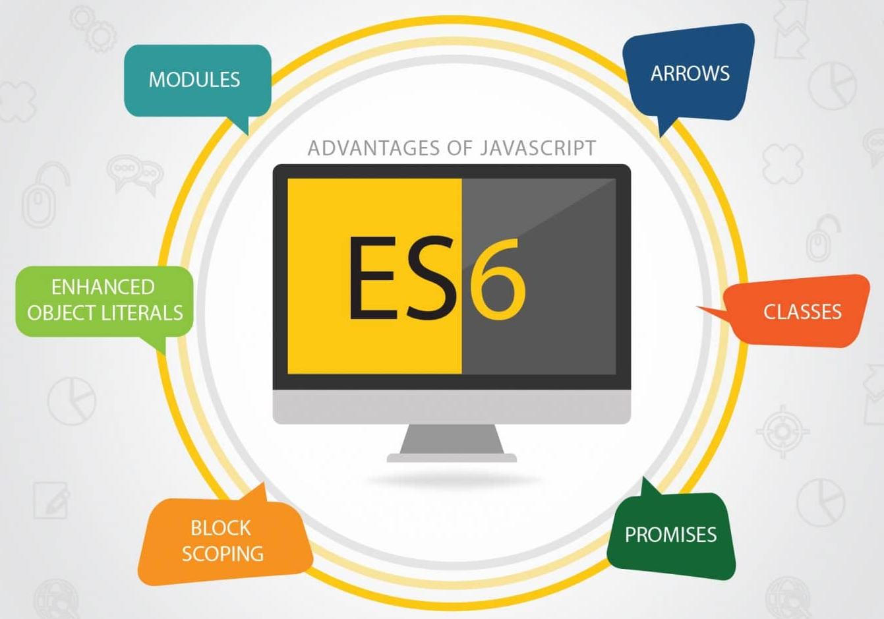
ES6
EcmaScript 6
Monday
Tuesday
Wednesday
Thursday
Friday
Homework

Slide 3
Funciones Arrow
Módulos
Slidesgo
School
Resources
Instructions
Final Slides
FAQ
Las flechas son una función abreviada que utiliza la sintaxis =>. La función arrow posee una sintaxis más corta que una función regular y nos permite escribir un código más conciso:
Transforman cada archivo en un módulo y eliminan el espacio global.
Lo que hace mucho más limpio el entorno en que se ejecuta tu aplicación y esclarece cuál archivo depende de cuál.
(argumento1, argumento2, ...argumentoN) => {
//Cuerpo de la función
}

Slide 4
Valores por defecto en parámetros
Slidesgo
School
Resources
Instructions
Final Slides
FAQ
Los parámetros pueden tener valores por defecto, esta es otra de las ventajas de ES6 con respecto al JavaScript tradicional. Valores predefinidos pasados por parámetros en caso de no estar presentes al momento de invocar la función.
//ES5
function foo(a, b, c) {
a = a || 1;
b = b || 2;
c = c || 3;
return a + b + c;
}
//ES6
function foo(a = 1, b = 2, c = 3) {
return a + b + c;
}

Slide 5
#Ejemplo: Función de flecha con valores por defecto
<h4>Implementando funciones con ES6</h4>
<p>
<label>Ingrese el primer número: </label>
<input type="text" id="num1" />
</p>
<p>
<label>Ingrese el segundo número: </label>
<input type="text" id="num2" />
</p>
<p>
<label>Ingrese el tercer número: </label>
<input type="text" id="num3" />
</p>
<button id="sumar">Sumar</button>
<div>
<p>El resultado es: <span id="resultado"></span></p>
</div>
Se solicita sumar tres números ingresados por el usuario, pero si el usuario no ingresa alguno de los tres números solicitados, la operación de suma debe adquirir por defecto el valor de cero para el valor no enviado. Siendo el extracto del código HTML:
CodeSandBox: js-función-flecha

Slide 6
Interpolación
ES5
ES6
Slidesgo
School
Resources
Instructions
Final Slides
FAQ
Concatenación de caracteres mediante el operador “+”
Interpolación mediante la utilización de “backticks” y el uso de ${}
var persona = { nombre: "José" };
var direccion = { calle: "Avenida Santiago 123", comuna: "Santiago" };
var mensaje =
"Hola " +
persona.nombre +
", tu dirección es " +
direccion.calle +
", " +
direccion.comuna;
let persona = { nombre: "José" };
let direccion = { calle: "Avenida Santiago 123", comuna: "Santiago" };
let mensaje = `Hola ${persona.nombre}, tu dirección es ${direccion.calle}, ${direccion.comuna}`; //ES6

Slide 7
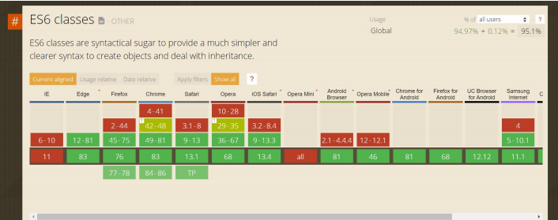
La importancia de la retrocompatibilidad
Slidesgo
School
Resources
Instructions
Final Slides
FAQ
Es la capacidad de un sistema para ejecutar código que fue escrito para una versión más antigua del sistema. Link de referencia: https://caniuse.com/?search=es6

Slide 8
Variables let y cons en ES6
Monday
Tuesday
Wednesday
Thursday
Friday
Homework

Slide 9
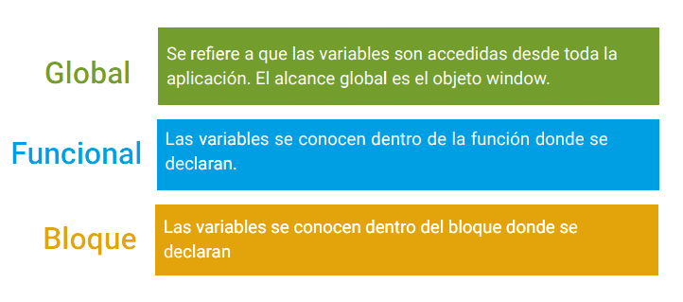
Alcance de las variables

Slide 10
Hoisting part. 1
Slidesgo
School
Resources
Instructions
Final Slides
FAQ
Es un fenómeno que ocurre al declarar cualquier variable con var o función con function, que separa la declaración y la instanciación en dos, y mueve la declaración al principio del bloque
let foo = {}; // foo === {}, bar === undefined
foo.a = 2; // foo === {a:2}, bar === undefined
foo.b = 3; // foo === {a:2,b:3}, bar === undefined
console.log(bar); // undefined
let bar = foo.a; // foo === 2, bar === 2
function sumar(a, b) {
return a + b;
}
sumar(foo.a, bar); // foo.a === 2, bar === 2

Slide 11
Hoisting part. 2
Slidesgo
School
Resources
Instructions
Final Slides
FAQ
Es extraño el comportamiento de las primeras tres líneas y la cuarta debería arrojar un error referencial. No lo hace porque hoisting automáticamente hace lo siguiente:
var sumar;
sumar = sumar (a, b) { return a + b; }
var foo, bar; // foo === {}, bar === undefined
foo.a = 2;
foo.b = 3;
console.log(bar) // undefined
bar = foo.a; // foo === {a:2,b:3}, bar === 2
sumar(foo.a, bar);

Slide 12
Hoisting part. 3
Slidesgo
School
Resources
Instructions
Final Slides
FAQ
Se recomienda siempre declarar todas las variables en ES5 al principio de cada función. Pero en el caso de let y const, no hacen hoisting, la variable permanece en el bloque que fue declarada, lo que hace que el bloque de código anterior no funciona:
let foo = {}; // foo === {}
foo.a = 2; // foo === {a:2}
foo.b = 3; // foo === {a:2,b:3}
console.log(bar); // error
let bar = foo.a;
function sumar(a, b) {
return a + b;
}
sumar(foo.a, bar);
Uncaught ReferenceError: can't access lexical declaration 'bar' before initialization

Slide 13
Ventajas de const
Slidesgo
School
Resources
Instructions
Final Slides
FAQ
let a = {
foo: { i: 4, x: 5 },
bar: "valor cambiable",
};
const b = a;
a = "valor cambiado";
console.log(a); // 'valor cambiado'
console.log(b);
b.bar = "otro valor";
console.log(b);
b = "esto causa un error"; // Error
La diferencia con let es que congela de manera poco profunda la variable, transformándola en una especie de constante superficial. La última variable hace que el navegador web arroje un error

Slide 14
Alcance de las variables en ES6
Slidesgo
School
Resources
Instructions
Final Slides
FAQ
Alcance | const | let | var
Alcance Global |  |  | X
Alcance Funcional | X | X | X
Alcance de Bloque | X | X
Hoisting |  |  | X

Slide 15
#Ejemplo: var, let y const
Se solicita, dentro de tres funciones por separado, declarar una variable con el mismo nombre y distintos valores: una función denominada “pruebaVar” para declarar las variables con “var”, otra “pruebaLet” para declarar las variables con “let” y una “pruebaConst” para declarar las variables con “const”
Replit: js-ejemplo-varletconst

Slide 16
Transformando ES6 a ES5
Monday
Tuesday
Wednesday
Thursday
Friday
Homework

Slide 17
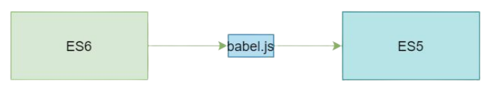
Babel, el transpilador que habla todos los lenguajes
Slidesgo
School
Resources
Instructions
Final Slides
FAQ
Un transpilador es básicamente lo mismo que un compilador, con la diferencia que en vez de producir lenguaje binario para su ejecución directa por un CPU, produce código fuente que hace lo mismo, pero escrito en otro lenguaje (o en este caso, otra versión).

Slide 18
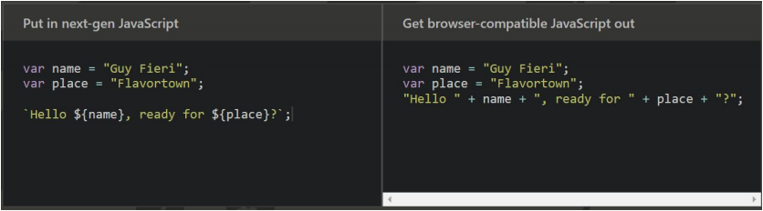
Babel, el transpilador que habla todos los lenguajes
Slidesgo
School
Resources
Instructions
Final Slides
FAQ
En la siguiente imagen un código que contiene algunas interpolaciones. Babel toma este formato y lo reescribe en estándar ES5:

Slide 19
Try out con Babeljs.io
Slidesgo
School
Resources
Instructions
Final Slides
FAQ
for (let i = 0; i < 3; i++) {
console.log(i);
let log = "";
for (let i = 0; i < 3; i++) {
log += i;
}
console.log(log);
}
for (let i of [1, 2, 3, 4, 5]) {
console.log(i);
}
Transforma el siguiente fragmento de código utilizando la herramienta en línea que nos ofrece la página web de Babel.

Slide 20
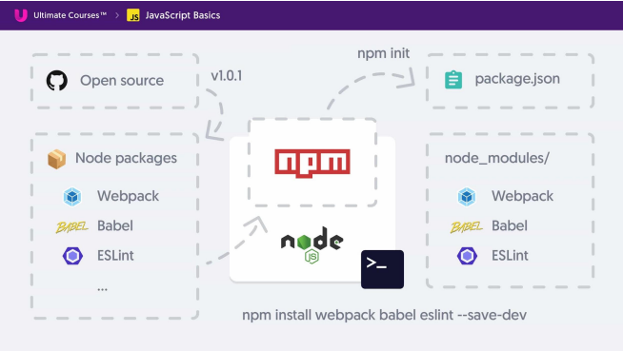
Node y NPM
Slidesgo
School
Resources
Instructions
Final Slides
FAQ
NPM (Node Package Manager)
Es un gestor de paquetes desarrollado en su totalidad bajo el lenguaje JavaScript por Isaac Schlueter, a través del cual podemos obtener cualquier librería con tan solo una sencilla línea de código, lo cual nos permitirá agregar dependencias de forma simple, distribuir paquetes y administrar eficazmente tanto los módulos como el proyecto a desarrollar en general.
Node.js
Es un entorno de tiempo de ejecución de JavaScript (de ahí su terminación en .js haciendo alusión al lenguaje JavaScript). Este entorno de tiempo de ejecución en tiempo real incluye todo lo que se necesita para ejecutar un programa escrito en JavaScript.

Slide 21
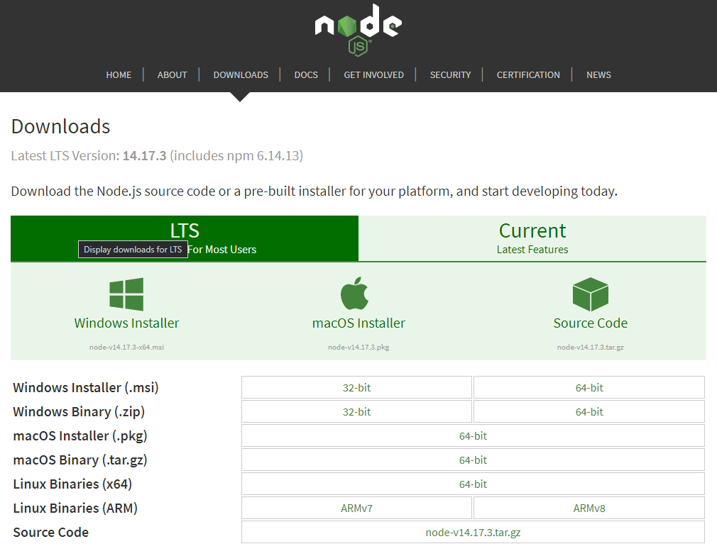
Descargar Node
Slidesgo
School
Resources
Instructions
Final Slides
FAQ
La descarga de Node incluye NPM, para esto, vamos a la página oficial https://nodejs.org/en/download/

Slide 22
#Ejemplo: Babel y la terminal. Hagamos la lecura Juntos!
El primer código consistirá en una serie de ciclos for y for...of para mostrar una secuencia de números, mientras que el segundo código construirá un objeto mediante una función cuando se le pasan los valores.
/*** archivo src/for-anidados.js ***/
for (let i = 0; i < 3; i++) {
console.log(i);
let log = "";
for (let i = 0; i < 3; i++) {
log += i;
}
console.log(log);
}
for (let i of [1, 2, 3, 4, 5]) {
console.log(i);
}
/*** archivo src/rest-spread-objetos.js
***/
function combinarObjetos(a, b) {
return { ...a, ...b };
}
let a = { unaLlave: "un valor" },
b = { otraLlave: "otro valor" },
combo = combinarObjetos(a, b);
console.log(combo);

Slide 23
Objetos en ES6
Monday
Tuesday
Wednesday
Thursday
Friday
Homework

Slide 24
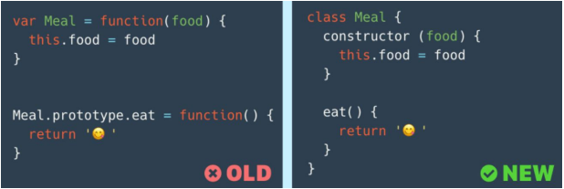
Clases
Slidesgo
School
Resources
Instructions
Final Slides
FAQ
Son el bloque de construcción fundamental de todos los lenguajes que implementan el Paradigma Orientado a Objetos.
En ES6 se agregó “class” como azúcar sintáctico, es decir, una forma más abreviada y sucinta de definir funciones constructoras y sus prototipos

Slide 25
Clases
Slidesgo
School
Resources
Instructions
Final Slides
FAQ
Cuando se habla de azúcar sintáctico, nos referimos a que si bien ES6 implementa clases y otros aspectos del paradigma orientado a objetos, es sólo a nivel de sintaxis, ya que como sabemos JavaScript está orientado a prototipos.
Sintaxis de ES6:
class Cuadrado {
constructor(lado) {
this.lado = lado;
}
}
let c1 = new Cuadrado(10);

Slide 26
#Ejemplo: Hagamos una clase
Crear un objeto mediante el uso de clases con ES6, bajo el nombre de “Estudiante” y que tenga como atributo el nombre de ese estudiante y la edad. Para luego instanciar el objeto enviando los valores “Juan” y “35”, respectivamente, mostrando por la terminal mediante el uso de Node el objeto.
class Estudiante {
constructor(nombre, edad) {
this.nombre = nombre;
this.edad = edad;
}
}
let e1 = new Estudiante("Juan", 35);
console.log(e1);

Slide 27
Clases a partir de un diagrama UML
Monday
Tuesday
Wednesday
Thursday
Friday
Homework

Slide 28
Diagrama de clases
Slidesgo
School
Resources
Instructions
Final Slides
FAQ
Representan las clases dentro del sistema, así como los atributos, operaciones y la relación entre clases.
Un diagrama de clases en Lenguaje Unificado de Modelado (UML) es un tipo de diagrama de estructura estática que describe la estructura de un sistema mostrando las clases del sistema, sus atributos, operaciones (o métodos), y las relaciones entre los objetos.
Cuadrado
lado: Number
calcularArea(): Number calcularPerimetro(): Number

Slide 29
Diagrama de clases
Slidesgo
School
Resources
Instructions
Final Slides
FAQ
La parte superior, indica el nombre de la clase. En este caso, Cuadrado.
La división central, se refiere a los atributos de la clase. Se indica el nombre del atributo y su tipo de dato, separado por dos puntos “:”. Para el ejemplo, lado es el atributo y number el tipo de dato.
Finalmente, se describen los métodos de la clase y el tipo de dato que retornan. En el cuadrado, calcularArea() y calcularPerimetro() son los métodos de la clase Cuadrado y ambos retornan un dato de tipo numérico.
Cuadrado
lado: Number
calcularArea(): Number calcularPerimetro(): Number

Slide 30
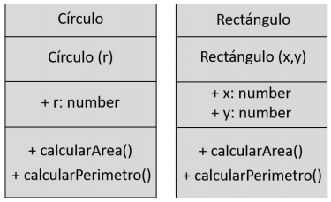
#Ejemplo: Hagamos una clase
En el siguiente diagrama se presentan dos clases por separado que se deben trabajar dentro de un solo programa en JavaScript, implementando la nomenclatura de ES6. Siendo una clase para la figura geométrica “círculo” y otra clase para la figura geométrica “Rectángulo”. Por consiguiente, vamos a llevar el diagrama a código en JavaScript.
Replit: js-ejemplo-class-diagram

Slide 31
#Ejemplo: Getters y setters con ES6
Generar un programa que permita crear una clase para un animal, específicamente un perro, con la propiedad de raza, luego se debe mostrar la raza mediante un método get y, posteriormente, modificarla mediante el uso de un método set.
Replit: js-ejemplo-class

Slide 32
Implementar la modularidad de ES6
Monday
Tuesday
Wednesday
Thursday
Friday
Homework

Slide 33
Módulos
Slidesgo
School
Resources
Instructions
Final Slides
FAQ
A medida que nuestra aplicación crece, queremos dividirla en múltiples archivos, llamados “módulos”. Un módulo puede contener una clase o una biblioteca de funciones para un propósito específico.
Un módulo es solo un archivo. Un script es un módulo. Los módulos pueden cargarse entre sí y usar directivas especiales export e import para intercambiar funcionalidad, llamar a funciones de un módulo de otro:
La palabra clave export etiqueta las variables y funciones que deberían ser accesibles desde fuera del módulo actual.
Import permite importar funcionalidades desde otros módulos.
export function sayHi(user) {
alert(`Hello, ${user}!`);
}
// 📁 main.js
import { sayHi } from "./sayHi.js";
alert(sayHi); // function...
sayHi("John"); // Hello, John!

Slide 34
¿Por qué ocupar un módulo en lugar de agregar las funciones directamente en el HTML?
Slidesgo
School
Resources
Instructions
Final Slides
FAQ
La razón de esto es que no todos los scripts son tan cortos, como los vistos hasta ahora.
Separar las funciones en módulos ayuda a reducir la complejidad de los programas y a reutilizar las funciones creadas.

Slide 35
#Ejemplo: Implementar clases de manera modular con ES6
<h4>Calculadora ES6</h4>
<p>
<label>Ingrese la operación a realizar: </label>
<input type="text" id="opera" />
<br />
<small>Las operaciones son: sumar, restar, multiplicar o dividir</small>
</p>
<p>
<label>Valor 1: </label>
<input type="text" id="a" />
</p>
<p>
<label>Valor 2: </label>
<input type="text" id="b" />
</p>
<button id="calcular">Calcular</button>
<div>
<p>El resultado es: <span id="resultado"></span></p>
</div>
La calculadora se debe crear implementado ES6 con la utilización de módulos, por lo tanto, el ejemplo solicita crear dos archivos de JavaScript (main.js y calculadora.js.) y un archivo index.html donde se implementa la estructura HTML:
CodeSandBox:
js-modular-es6

